Slide 1
ČESKÁ EKONOMIKA V DOBĚ KORONAVIRU
Alena Schillerová
ministryně financí České republiky
28. července 2020, České exportní fórum

Slide 2
Opatření proti COVID-19 a pomoc ekonomice

Slide 3
Schválená pomoc ve vybraných zemích
v % HDP
 | Přímá pomoc | Likvidita | Záruční a pojistná schémata | Aktualizace
Belgie | 1.4 % | 4.8 % | 21.9 % | 03/06/2020
Česká republika | 4,6 % | 0,5 % | 15,4 % | 30/06/2020
Dánsko | 5.5 % | 7.2 % | 4.1 % | 01/07/2020
Francie | 4.4 % | 8.7 % | 14.2 % | 18/06/2020
Německo | 13.3 % | 7.3 % | 27.2 % | 03/06/2020
Řecko | 3.1 % | 1.2 % | 2.1 % | 05/06/2020
Maďarsko | 0.4 % | 8.3 % | 0.0 % | 25/03/2020
Itálie | 3.4 % | 13.2 % | 32.1 % | 22/06/2020
Nizozemsko | 3.7 % | 7.9 % | 3.4 % | 27/05/2020
Portugalsko | 2.5 % | 11.1 % | 5.5 % | 04/05/2020
Španělsko | 3.7 % | 0.8 % | 9.2 % | 23/06/2020
Spojené království | 4.8 % | 1.9 % | 14.9 % | 30/04/2020
Spojené státy americké | 9.1 % | 2.6 % | 2.6 % | 27/04/2020
Zdroj: ČR: MF ČR, zahraniční ekonomiky: Bruegel.

Slide 4
Přijatá protikrizová opatření pro rok 2020
mld. Kč
Přímá opatření | 254,8
daňová opatření (Kompenzační bonus pro OSVČ, malá s.r.o. a na dohodě, loss carryback, zrušení daně z nabytí nemovitých věcí, plošné prominutí záloh, snížení daně z přidané hodnoty a silniční daně) | 95,4
opatření v odvodech pojistného (prominutí minimálních záloh pro OSVČ, program Antivirus C) | 36,6
oblast zdravotnictví (navýšení platby za státního pojištěnce, platů, ochranné pomůcky, zdravotnický materiál, oddlužení nemocnic apod.) | 47,1
nové sociální transfery (prodloužení a zvýšení ošetřovného, včetně ošetřovného OSVČ a jeho navýšení) | 15,4
přímá podpora firem (program Antivirus, COVID-nájemné, úvěr COVID I, úvěry z PGRLF, lázeňství, specifická podpora podnikání) | 41,8
ostatní (navýšení investic SFDI, rozvoj venkova, pomoc v oblasti kultury, sportu, lesnictví, zemědělství apod.) | 18,5
Individuální úprava záloh (DPFO, DPPO, posunutá podání, odklad EET a jiné) | 28,2
Záruční a pojistná schémata (COVID II, COVID III, COVID Plus, COVID Praha) | 851,5
Úvěrové moratorium (objem odložených úvěrů, skutečnost k 17.7.) | 291,6

Slide 5
Program Záruka COVID Plus na podporu tuzemských exportérů a firem
Posílení likvidity exportně orientovaných podniků. Podíl exportu na celkových tržbách musí u vývozce dosahovat minimálně jedné pětiny za rok 2019.
Celkový rámec 142 mld. Kč. Maximální výše záruky na jednoho příjemce úvěru: 2 mld. Kč
Rozšíření programu o společnosti z dopravy a cest. ruchu. 21.7. schváleno EK.
K 27.7. EGAP schválil v rámci programu Covid Plus 26 záruk za více než 4,8 mld. Kč.

Slide 6
Vybraná opatření v oblasti daní
Snížení DPH na 10 % po oblasti pohostinství také v ubytování, v kultuře a ve sportu.
Loss Carryback – zpětné uplatnění ztráty u DPPO v letech 2018 a 2019 do maximální výše 30 mil. Kč.
Snížení silniční daně u vozidel nad 3,5 tuny o 25 %.
Zrušení daně z nabytí nemovitých věcí

Slide 7
Poskytnutá pomoc k 30. 6. 2020
mld. Kč
Přímá opatření | 96,8
kompenzační bonus pro OSVČ | 19,7
kompenzační bonus pro společníky malých s.r.o. | 1,4
zrušení daně z nabytí nemovitých věcí | 3,5
zrušení minimálních záloh pro OSVČ na sociální a zdravotní pojištění * | 9,3
ošetřovné pro zaměstnance | 6,7
ošetřovné pro OSVČ | 1,2
program Antivirus A a B | 13,6
prominutí červnové zálohy na dani z příjmu fyzických a právnických osob * | 22,0
nákupy ochranných prostředků a další výdaje spojené s COVID-19 a zdravotnictvím | 19,4
Posečkání u DPH | 5,8
Záruční a pojistná schémata (COVID II, COVID III, COVID Plus, COVID Praha, programy ČMZRB) | 25,1
Úvěrové moratorium (objem odložených úvěrů, skutečnost k 26.6.) | 274,6
*) Odhady MF ČR
Zdroj: Státní pokladna, Finanční správa, ČNB, ČMZRB, EGAP.

Slide 8
Státní rozpočet v roce 2020 – III. novela
mld. Kč
Dodatečný odhadovaný výpadek příjmů | 63,4
daňové příjmy bez pojistného (není uvažován vliv posunu konkludentního vyměření, přeřazení ubytovacích služeb, kulturních a sportovních akcí do snížené 10% sazby DPH, zpětné uplatnění ztráty u DPPO, prominutí záloh, rozšíření kompenzačního bonusu, zrušení daně z nabytí nemovitostí, nižší inkaso u spotřebních daní) | 43,8
pojistné na sociální zabezpečení (současné a očekávané inkaso pojistného, program Antivirus C) | 17,6
ostatní (nižší příjmy z emisních povolenek) | 2,0
Navýšení oblastí na výdajové straně | 136,6
podpora zaměstnanosti a podnikání (prodloužený program Antivirus A a B, dotace na sociální služby, podpora podnikání) | 27,2
běžné a kapitálové transfery územním celkům (vodohospodářské projekty obcí, obnova po povodních, podpora rozvoje regionů, bydlení, programy na rekonstrukci a modernizaci obecních škol, podpora regionálního cestovního ruchu včetně podpory lázeňství, investice na silnice II. a III. Třídy, příspěvek obcím na zmírnění poklesu daňových příjmů v souvislosti s COVID-19) | 35,5
rozvoj a modernizace dálniční a železniční sítě přes Státní fond dopravní infrastruktury | 20,0
ostatní (posílení prostředků na obnovu po kůrovci, potravinové zásoby, odměny zdravotnickým pracovníkům u poskytovatelů sociálních služeb a zaměstnanců dětských domovů, prostředky na podporu veřejného sektoru) | 20,1
vládní rozpočtová rezerva | 33,8

Slide 9
PŘÍPRAVA STÁTNÍHO ROZPOČTU NA ROK 2021

Slide 10
Státní rozpočet na rok 2021
Příprava státního rozpočtu na rok 2021 je letos výrazně odlišná:
stále nelze přesně určit, o kolik se ekonomika ČR letos celkem propadne, jak vzroste počet nezaměstnaných osob do konce roku, jaká bude potřeba likvidity firem, podaří-li se obnovit produkci a objem poskytovaných služeb ve většině odvětví české ekonomiky …
… o to více je nejistý vývoj ekonomiky v roce příštím,
to stejné platí i o zahraničních ekonomikách,
k tomu se přidávají další nejistoty, např. k jaké dohodě dojde mezi EU a Spojeným královstvím;
proto je nyní velmi obtížné spolehlivě odhadnout příjmy státního rozpočtu;
na výdajové straně bude nutné teprve vyhodnotit, zda se některá opatření učiněná v tomto roce v souvislosti s omezením dopadů pandemie COVID-19 neprojeví i v roce 2021, kdy budou všechna ukončena č zda nebude třeba přijmout některá opatření nová.

Slide 11
Nové klíčové zákony pro přípravu rozpočtu
Posunutí termínů stanovuje zákon č. 288/2020 Sb., kterým se stanoví termín předložení návrhu zákona o státním rozpočtu České republiky na rok 2021 vládě a Poslanecké sněmovně Parlamentu České republiky:
posouvá termíny na podzim roku, čímž umožní sestavit rozpočet na základě přesnějších predikcí,
nicméně stále jde pouze o posunutí o jeden měsíc.
Maximální výši schodku určuje zákon č. 207/2020 Sb., kterým se mění zákon č. 23/2017 Sb., o pravidlech rozpočtové odpovědnosti:
maximální výše schodku státního rozpočtu se stanoví na základě přípustné výše strukturálního deficitu veřejných financí,
zákon rovněž obsahuje trajektorii konsolidace veřejných financí v příštích letech.

Slide 12
Harmonogram rozpočtových prací
15. srpna sdělí MF kapitolám návrhy příjmů a výdajů
projednávání návrhu státního rozpočtu na rok 2021 a výhledu na léta 2022 a 2023 na vládě
31. srpna předloží kapitoly první podklady ke zpracování
září
listopad
srpen
říjen
1. září ČSÚ publikuje údaje o české ekonomice
projednávání v Poslanecké sněmovně
predikce vývoje ekonomiky a příjmů
jednání se správci kapitol o návrhu jejich rozpočtu
Notes:
Srpen
V souladu s novým časovým harmonogramem MF sdělí do 15. srpna 2020 správcům kapitol návrhy příjmů a výdajů pro SR na rok 2021 a střednědobý výhled na léta 2022 a 2023.
Správci kapitol do 31. srpna 2020 předloží MF podklady ke zpracování SR na rok 2021 až 2023.
Září
V září 2020 MF aktualizuje a vydá makroekonomickou predikci a predikci příjmů rozhodnou pro návrh rozpočtu.
V průběhu měsíce září proběhnou jednání se správci kapitol o návrhu jejich rozpočtu.
Do 30. září 2020 MF zpracuje a předloží vládě návrh zákona o státním rozpočtu na rok 2021 a střednědobý výhled na léta 2022 a 2023 a předloží vládě.
Říjen
Vláda předloží návrh zákona o státním rozpočtu České republiky na rok 2021 předsedovi Poslanecké sněmovny Parlamentu České republiky nejpozději do 30. října 2020.

Slide 13
Co dál očekávat v daních?

Slide 14
On-line finanční úřad

Slide 15
Paušální daň
Jeden odvod místo tří
Paušální měsíční částka 5740 Kč pro rok 2021
daň 100 Kč,
minimální zdravotní pojistné,
minimální sociální pojistné + 15 %
Lepší důchod
Žádné daňové přiznání, minimum finančních kontrol

Slide 16
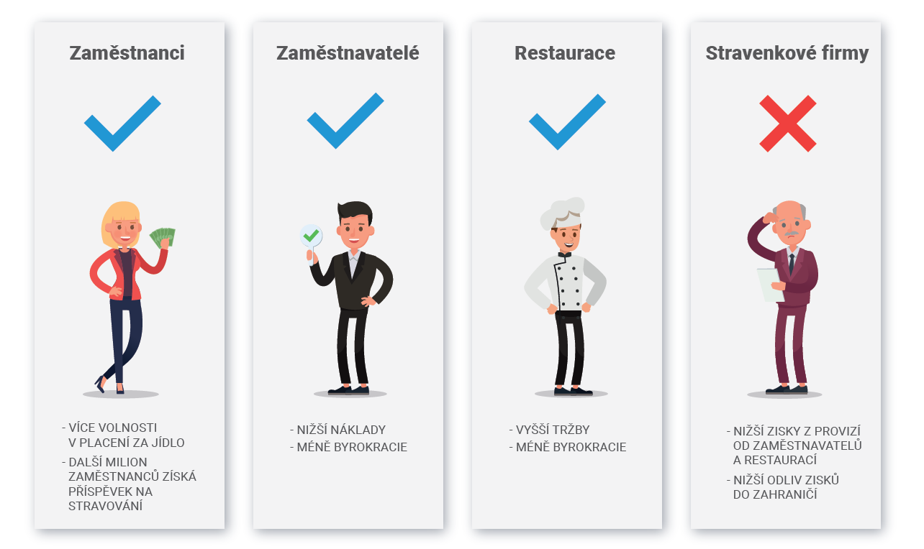
Stravenkový paušál

Slide 17
Děkuji za pozornost
/SchillerovaAlena
/alenaschillerov
/alenaschillerova

